Slide 1


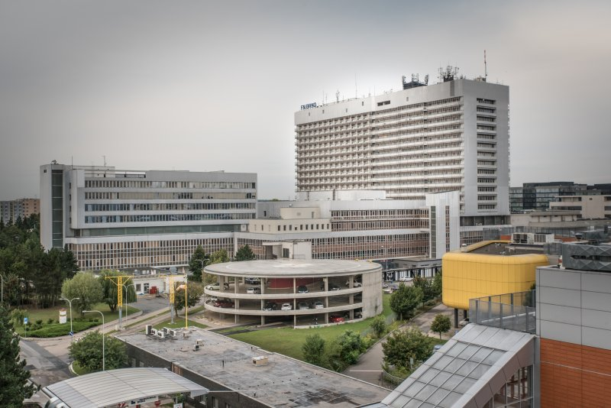
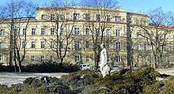


Dagmar Seidlová
II. ARO a Klinika anesteziologie, resuscitace a intenzivní medicíny
Gynekologicko-porodnická klinika
Lékařská fakulta Masarykovy Univerzity Brno
Fakultní nemocnice Brno
seidlova.dagmar@fnbrno.cz
 | Intenzivní péče a komplikace těhotenství
Notes:
1
1

Slide 2

Osnova
právní otázky, mortalita....
fyziologické změny v těhotenství
OHSS
preeklampsie, eklampsie, HELLP sy
TEN a prevence
trauma v těhotenství
embolie plodovou vodou
PPH

Slide 3
Osnova
právní otázky, mortalita....
fyziologické změny v těhotenství
OHSS
preeklampsie, eklampsie, HELLP sy
TEN a prevence
embolie plodovou vodou
trauma v těhotenství

Slide 4
Definice porodu a potratu není v současné době v ČR právně zakotvena
Zákon 372/2011 Sb
explicitně neobsahuje definici pojmů, jako jsou narození živého dítěte a narození mrtvého dítěte, je zde pouze v § 82, odst. 2 uvedeno:
Plodem po potratu se rozumí plod, který po úplném vypuzení nebo vynětí z těla matčina neprojevuje ani jednu ze známek života a současně jeho porodní hmotnost je nižší než 500 g, a pokud ji nelze zjistit, jestliže je těhotenství kratší než 22 týdny. Biologickými zbytky potratu se především rozumí placenta a těhotenská sliznice

Slide 5
Instrukční příručka WHO MKN-10:
Narození živého dítěte je úplné vypuzení nebo vynětí plodu z těla matčina −bez ohledu na délku těhotenství − jestliže plod po narození dýchá nebo projevuje jiné známky života, jako srdeční činnost, pulzaci pupečníku nebo nesporný pohyb kosterního svalstva, ať už pupečník byl či nebyl přerušen nebo placenta připojena. Každý plod při takovém porodu se považuje za živě narozené dítě.
Fetální úmrtí je úmrtí plodu, které nastalo před úplným vypuzením nebo vynětím z těla matčina − bez ohledu na délku těhotenství. Úmrtí je prokázáno tím, že po oddělení z těla matčina plod nedýchá, ani neprojevuje jinou známku života jako je srdeční činnost, pulzace pupečníku, nebo nesporný pohyb kosterních svalů.
Dále je zde u vedeno, že „právní požadavky na registraci fetálních úmrtí a živě narozených se liší mezi jednotlivými zeměmi a někdy dokonce i uvnitř jedné země. Přesto se doporučuje, aby tam, kde je to možné, byly do statistických přehledů zahrnuty všechny plody a děti s porodní hmotností alespoň 500 g, ať živé či mrtvé. Není-li k dispozici informace o porodní hmotnosti, měla by se použít odpovídající kritéria pro gestační věk (22 dokončených týdnů), nebo délka těla (25 cm od temene k patě)“.

Slide 6
Nařízení Komise (EU) 328/2011, kterým se provádí nařízení Evropského parlamentu a Rady (ES) č. 1338/2008 o statistice Společenství v oblasti veřejného zdraví a bezpečnosti a ochrany zdraví při práci, pokud jde o statistiky příčin smrti
Členské státy předávají Komisi (Eurostatu) hodnoty proměnných uvedených v příloze. V případě mrtvě narozených dětí se sběr údajů se omezí na následující skupiny:
a) porodní váha od 500 g do 999 g, nebo při nedostupnosti údaje gestační stáří od 22 do 27 ukončených týdnů, nebo při nedostupnosti obou těchto údajů délka od 25 do 34 cm (proměnná č. 9) a
b) porodní váha 1 000 g nebo vyšší, nebo při nedostupnosti údaje gestační stáří více než 27 ukončených týdnů, nebo při nedostupnosti obou těchto údajů délka nejméně 35 cm (proměnná č. 10).

Slide 7
List o prohlídce zemřelého, a pokyny k vyplnění tohoto listu. Obsah uveden ve vyhlášce 297/2012 o náležitostech Listu o prohlídce zemřelého, způsobu jeho vyplňování a předávání místům určení, a o náležitostech hlášení ukončení těhotenství porodem mrtvého dítěte, o úmrtí dítěte a hlášení o úmrtí matky.
pro potřeby položky 15 a 16 (úmrtí matek):
1. porodem se rozumí ukončení těhotenství narozením živého nebo mrtvého dítěte; za narození živého dítěte se považuje úplné vypuzení nebo vynětí plodu z těla matčina, bez ohledu na délku trvání těhotenství, jestliže plod po narození dýchá nebo projevuje alespoň jednu ze známek života, to je srdeční činnost, pulzaci pupečníku nebo nesporný pohyb kosterního svalstva bez ohledu na to, zda byl pupečník přerušen nebo placenta připojena;

Slide 8
vyhláška 297/2012
2. potratem se rozumí
spontánní potrat, to je ukončení těhotenství, kdy je embryo nebo plod neprojevující známky života samovolně vypuzen nebo vyjmut z dělohy a jeho hmotnost je nižší než 500g, a pokud ji nelze zjistit, je-li těhotenství kratší než 22 týdnů (méně než 22+0),
umělé přerušení těhotenství provedené podle zákona upravujícího umělé přerušení těhotenství (Zákon č. 66/1986 Sb., o umělém přerušení těhotenství),
ukončení mimoděložního těhotenství ,
případ, kdy z dělohy ženy bylo vyňato plodové vejce bez plodu, anebo těhotenská sliznice a jsou histologicky prokázány zbytky po potratu.

Slide 9
vyhláška 297/2012
Pro potřeby vyplnění Listu se mrtvě narozeným dítětem rozumí plod narozený bez známek života, jehož hmotnost je 500g a více, nelze-li porodní hmotnost určit, narozený po dvacátém druhém dokončeném týdnu těhotenství, a nelze-li délku těhotenství určit, nejméně 25 cm dlouhý, a to od temene hlavy k patě.
Při ukončení těhotenství s více plody se posuzuje každý plod zvlášť za použití kriterií uvedených výše.
Nedostatkem uvedené definice potratu je, že jakýkoliv UPT považuje za potrat (přitom dle zákona 372/2011 by se o potrat mělo jednat jen tehdy, pokud plod váží méně než 500g)
otázkou však je, zda a pro jaké účely je lze využívat a považovat za platné.

Slide 10
Nejčastější příčiny úmrtí v souvislosti s porodem a zároveň příčiny proč těhotná vyžaduje intenzivní péči
krvácení
a
komplikace v souvislosti s anamnézou
preeklampsie – eklampsie
sepse
trombembolie

Slide 11
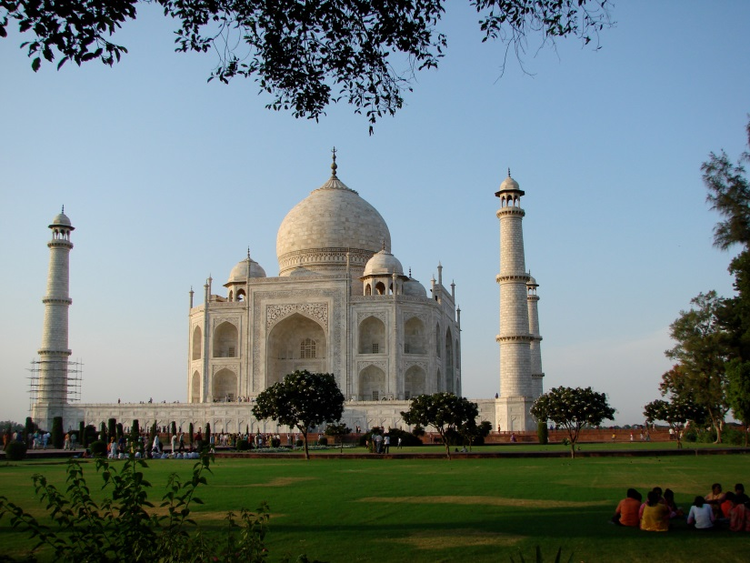
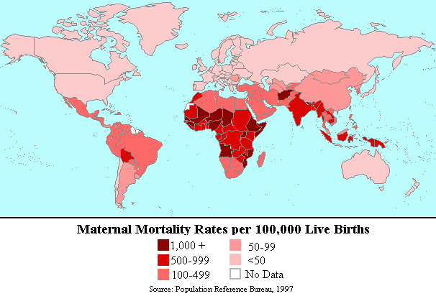
Celosvětově je peripartální krvácení nejčastější příčinou úmrtí žen v souvislosti s těhotenstvím a porodem.
Každé 4 minuty ve světě zemře 1 žena v souvislosti s porodem

Slide 12
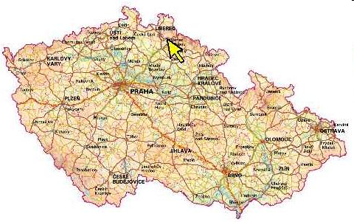
V České republice 100.000 porodů/rok… cca 10 – 12 úmrtí
....zemře každých 5 týdnů žena v souvislosti s porodem ....

Slide 13
Osnova
právní otázky, mortalita..
fyziologické změny v těhotenství
OHSS
preeklampsie, eklampsie, HELLP sy
TEN a prevence
embolie plodovou vodou
trauma

Slide 14
Fyziologické změny v těhotenství
změny se projevují ve většině org.sy
I. trimestr hormonáilní + teratogenní okno (15.-55. postkoncepční den) OHSS
II. trimestr stabiliz. stav - spíše komorbidity, velmi nízká porodní hmotnost při předčasném porodu
III. trimestr
mechanicko-anatomické faktory
nároky fetoplacentární jednotky
specifické nozologické syndromy a jednotky
riziko maladaptace novorozence
konec gravidity – peripartální období

Slide 15
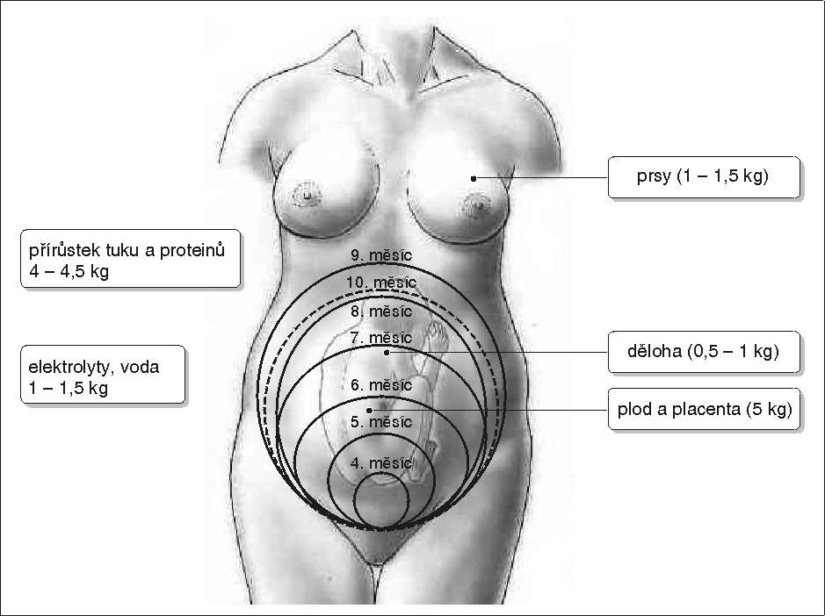
Váhový přírůstek

Slide 16
Oběh a krevní řečiště
krevní objem ↑ 30 – 40 %
erytrocyty ↑ 15 – 20 %
trombocyty ↓
plasmatické koagulační faktory ↑
fibrinogen ↑
Úprava
okamžitě po porodu
8 týdnů
Patologie
hyperkogaulace = riziko TEN
hemoragie = pozdní manifestace
dlouho kompenzuje, rychle dekompenzuje

Slide 17
Kardiovaskulární funkce
CO ↑ 30 – 40 % ; nejvíce 24. týden + porod
tepová frekvence ↑ o 10 – 15 / min
Úprava
72 hodin
8 týdnů
Patologie
intolerance: chlopenní vady, ICHS, 24. týden, porod, bezprostředně po porodu
hypotenze EA, SA

Slide 18
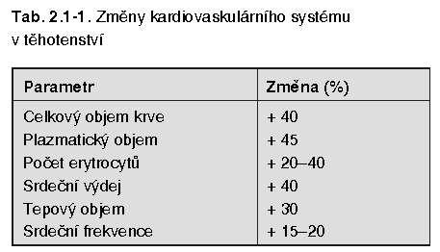
Kardiovaskulární systém

Slide 19
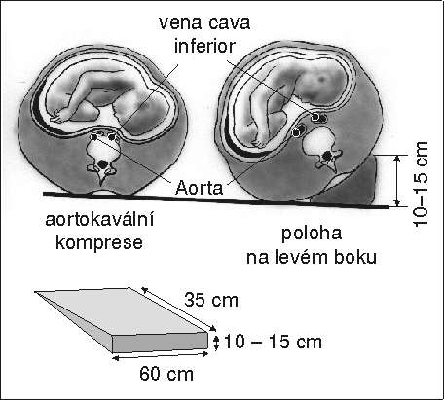

Slide 20
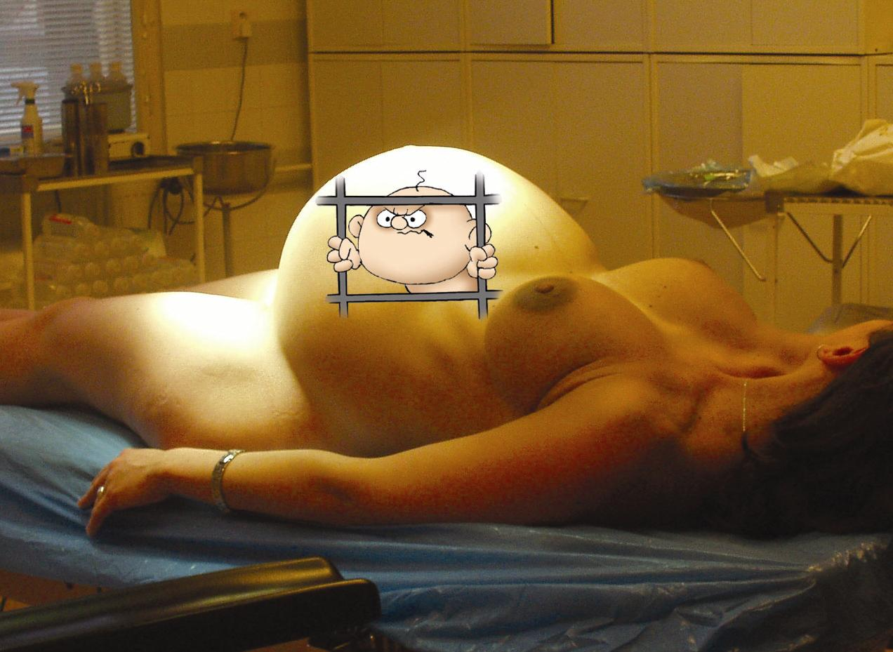
Pařízek: kritické stavy v porodnictví

Slide 21
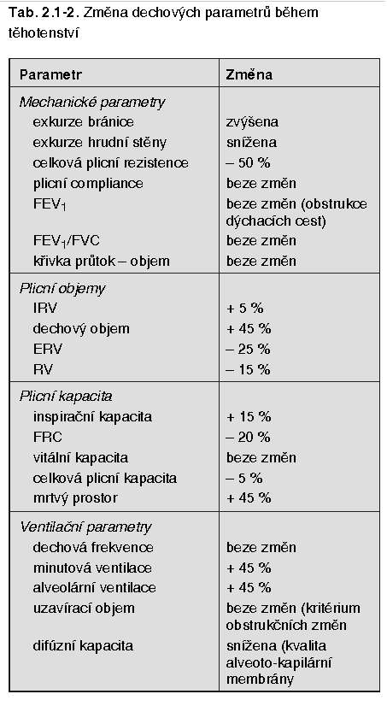

Slide 22
Dýchání, dýchací cesty
MV ↑ až o 50 % , VT ↑ o 40 % , f ↑ o 15 %
FRC , ERV , RV ↓
paCO₂ ↓ na 32 – 35 mm Hg = 4,3 - 4,7 kPa
CO₂ práh ↓
bránice ↑ , obvod hrudníku ↑
dýchací cesty prosáklé a vulnerabilní
Úprava
6 – 8 týdnů
Patologie
rychleji hypoxémie
rychleji inhalační anestezie
intubace užší rourkou
ne nazotracheální intubace
nejvíce 3 pokusy o intubaci s oxygenací mezi

Slide 23
Ledviny + eliminace
N, urea, kreatinin ↓ o 40 – 50 %
glykosurie možná
tubulární reabsorpce Na ↑
dilatace vývodných močových cest
Úprava
4 – 5 dnů po porodu diuréza
6. týden hodnoty N, urey a kreatininu

Slide 24
GIT
motilita, tonus kardie ↓
gastrin ↑, pH obsahu žaludku ↓
intragastrický tlak ↑
ALT, ALP, LD ↑
CHE ↓ o 24 – 33 %
vyprazdňování žlučníku a žlučových cest ↓
Úprava
žaludek 6 dnů
GIT 6 týdnů
Patologie
nelačný stav
Mendelsonův syndrom

Slide 25
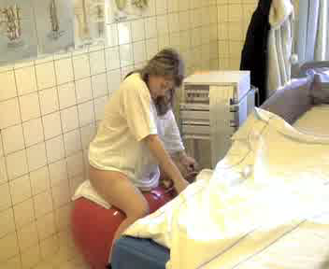
V průběhu porodu
stoupá CO, TK při kontrakcích
stoupá nitrohrudní tlak, CVT
klesá TK při tlačení

Slide 26
CNS – mozek , PNS
inhalační anestetika MAC ↓ 25 – 40 %
endorfiny do porodu beze změny
epidurální analgezie / anestezie = větší rozšíření
celé těhotenství = menší epidurální prostor
vliv pH ↑ , CB ↓
senzitivita vůči bupivakainu ↑
kardiotoxicita, zejm. bupivakainu ↑
Úprava
36 hodin
Patologie
cave vyšší koncentrace a dávky bupivakainu
cave hypotenze
cave plegie + vazoparalýza + apnoe

Slide 27
Příčně pruhované svaly
relaxin = uvolnění vazů, kolagen měkčí
nitrooční tlak ↓
hyperlordóza
Úprava
6 týdnů
Patologie
intolerance kontaktních čoček
poruchy zraku
obtížnější intubace

Slide 28
Zásady lékové politiky
zvolit prověřené a dlouhodobě užívané
nízké dávkování
nekupovat volně prodejné
rozlišovat riziko podle délky těhotenství
vážit sledovaný cílový účin versus nežádoucí účinky
NEJM 338, 1998; 16: 1128 – 1137

Slide 29
Guidelines 2015
frekvence srdeční masáže 100 / min., hloubka 3 – 5 cm
místo kompresí lehce výše
poloha s prodlouženou pravou kyčlí
co nejčasněji kyslík
ukončit co nejdříve těhotenství s variabilním plodem
hypotenze – přednost titračnímu efedrinu
KPR = adrenalin
zájem ženy vždy prioritní
cave hyperosmolární roztoky → šok plodu

Slide 30
Osnova
právní otázky, mortalita....
fyziologické změny v těhotenství
OHSS
preeklampsie, eklampsie, HELLP sy
TEN a prevence
trauma v těhotenství
embolie plodovou vodou
PPH

Slide 31
ART asistované reprodukční techniky
V USA 10 - 12%
V ČR více než 8%
Počet porodů 100.000
….to znamená 8.000

Slide 32
Ovariální hyperstimulační syndrom
OHSS
hyperergní reakce tkání po stimulaci
gonadotropiny
incidence: 0,5 – 11,2 %
nejzávažnější iatrogenní komplikace ART

Slide 33
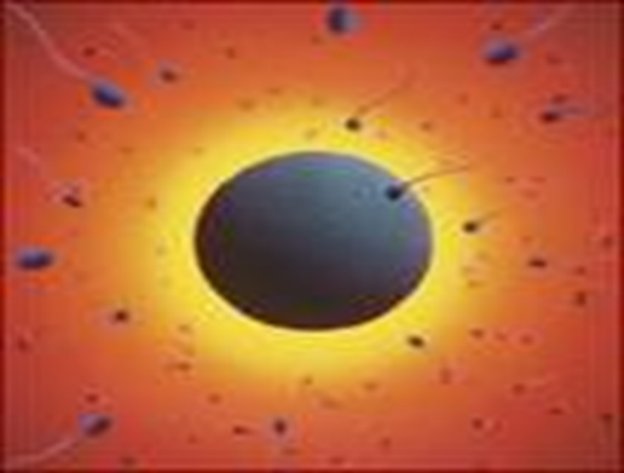
In vitro fertilizace a embryotransfer (IVF+ET) patří k základním metodám ART.
řízená ovariální hyperstimulace podáváním gonadotropinů folikulostimulačního hormonu (FSH). Graafovyfolikuly pak v ováriích dozrávají ve velkém množství současně.
Vaječníky dosahují velikosti 10 cm a více, folikuly až několik centimetrů Po indukci ovulace aplikací choriového gonadotropinu (hCG) je provedena pod ultrazvukovou kontrolou punkce ovariálních folikulů a z folikulární tekutiny jsou získány oocyty.
následně oplodněny spermiemi in vitro.
časná embrya po 2–3denní kultivaci přenesena do dutiny děložní – embryotransfer

Slide 34
OHSS nejzávažnější iatrogenní komplice ART
hyperpermeabilita kapilár → únik tekutiny extravasálně a do dutin
ascites, fluidothorax, fluidoperikard
hemokoncentrace

Slide 35
Incidence:
0.5 – 10% všech pacientek s IVF
astenický habitus
nižší věk
sy polycystických ovarií (PCOS)
použitý stimulační protokol
navozená gravidita
Rizikové fa:

Slide 36
Ovariální hyperstimulační syndrom
OHSS
časný – vznik v průběhu stimulace
pozdní – indukovaný graviditou
lehký stupeň
těžký stupeň (A, B, C)

Slide 37
Klasifikace OHSS
(Rizk Aboulghar 1999)
lehký stupeň OHSS:
- dyskomfort, bolest, nauzea, napnutí břicha,
- zvětšení vaječníků, mírný ascites, laboratorní
vyšetření v normě
těžký stupeň OHSS: A, B a C
* Rizk B (Ed). Ovarian hyperstimulation syndrome. Cambridge University Press Cambridge, England, 2006
Notes:
37

Slide 38
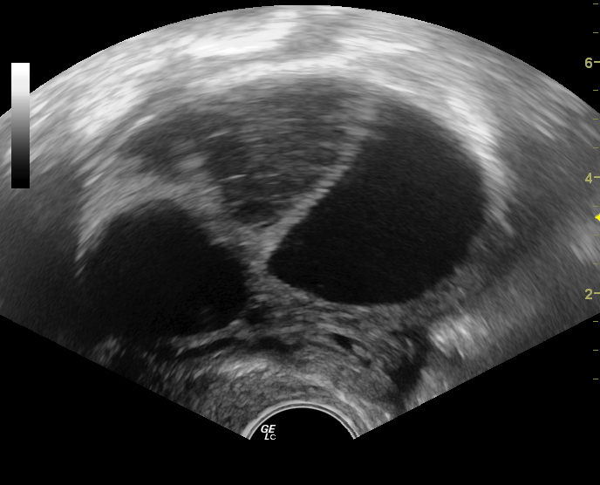

Slide 39
Klasifikace těžkého stupně OHSS
B: symptomy stupně A + masivní ascites, těžká
dyspnoe, signifikantní oligurie
- laboratorní vyšetření: ↑ hematokrit,
↑ s – kreatinin, porucha funkce jater
C: RDS, selhávání ledvin a jater, trombóza

Slide 40
Indikace k hospitalizaci
těžká bolest břicha, peritoneální dráždění
nauzea a zvracení nejasné etiologie
oligurie až anurie
dyspnoe, tachypnoe
hypotenze až synkopa
těžká elektrolytová dysbalance
(hyponatrémie, hyperkalémie)

Slide 41
Lehký stupeň OHSS
konzervativní (ambulantní ) postup
hospitalizace
- bilance tekutin
- laboratorní vyšetření
- urea, elektrolyty, hemokoagulace,
jaterní enzymy, osmolarita plazmy
+ moči, hCG
- sono malé pánve! (sono plic, echokardiografie)

Slide 42
Medikamentózní terapie těžkého stupně OHSS
úprava vnitřního prostředí – koloidní a krystaloidní roztoky dle vývoje laboratoře
antikoagulační terapie
antihistaminika - bez efektu
inhibitory hypofyzárních gonadotropinů - bez efektu
ATB terapie - prevence infekce
diuretika – plicní edém

Slide 43
Chirurgická terapie těžkého stupně OHSS
aspirace ascitu :
- výhody: zlepšení symptomů a renálních funkcí,
zkrácení délky hospitalizace, zvýšení žilního
návratu a srdečního výdeje
- nevýhody: riziko infekce, rekolekce tekutiny,
nutnost opakovaných aspirací
laparotomická revize:
- krvácení, torze nebo ruptura ovariálních cyst,
ektopická gravidita

Slide 44
Závěr
iatrogenní komplikace metod umělého oplodnění, jejíž léčba vyžaduje mezioborovou spolupráci gynekologa a intenzivisty, příp. hematologa.
CAVE!!!: mladá pacientka na UP s dušností, trombózou někdy v bizardních lokalizacích, ascitem, fluidothoraxem, metabolickým rozvratem…. dárkyně nebo žena urputně toužící po graviditě, která nepřizná léčbu v CAR.

Slide 45
Osnova
peripartální mortalita
fyziologické změny v těhotenství
OHSS
preeklampsie, eklampsie
HELLP sy
TEN a prevence

Slide 46
Preeklampsie - definice
těhotenstvím podmíněná hypertenze s proteinurií a případně edémy po 20. týdnu gravidity
před 20. týdnem gravidity vzácně - hydatiformní mola, neimunologický hydrops plodu

Slide 47
Preeklampsie - epidemiologie
Incidence: 4 až 8 %
Perinatální mortalita: 4 až 28 ‰ (2005 - 3,8 ‰)
Prematurita: 15 až 40 % (2005 - 6,1 %)

Slide 48
Diagnostická kritéria
hypertenze
proteinurie
edémy
přírůstek hmotnosti
cefalea
poruchy vizu
epigastrická bolest
nauzea, zvracení
oligurie
edém plic
cyanóza

Slide 49
Laboratorní ukazatele
Kyselina močová
Kreatinin
Albumin/globulin
Aminotransferázy
Hemoglobin/hematokrit
Trombocyty
Imunologické markery

Slide 50
Vyšetřovací algoritmus
včasná hospitalizace
úzká spolupráce s internistou, s intenzivistou při závažném stavu
sledování stavu matky
sledování funkce fetoplacentární jednotky
(CTG, UZ flowmetrie)

Slide 51
Terapie - principy
léčba hypertenze při zajištění dobré placentární perfuze
prevence křečí
včasné ukončení těhotenství
Prevence: nitrolebního krvácení, abrupce placenty

Slide 52
Antihypertenzní terapie
Zahájení terapie při diastole 95 – 100 mm Hg
- cíl u lehké hypertenze: diastola 90 mm Hg
- cíl u těžké hypertenze: ne < 95 mm Hg
- jinak snížení perfuze v uteroplacentárním řečišti => => hypoxie plodu
doplnění intravaskulárního objemu - albumin, koloidy, krystaloidy
CAVE - akutní edém plic či mozku

Slide 53
Antihypertenzní terapie - lehká preeklampsie
Centrální alfa – agonisté
- methyldopa (Dopegyt) pomalý nástup účinku
- max. 250 mg 4x denně (á6h 2tbl)
Kardioselektivní betablokátory bez vnitřní sympatomimetické aktivity (ISA)
  u nás metoprolol (Vasocardin, Egilok)
  kratší biologický poločas: max. 6h
  Vasocardin tbl. - 25-50mg 3xd, nebo 1xd retardovaná forma
Blokátory kalciových kanálů
  antagonisté Ca nifedipinového typu I. generace
    nifedipin (Cordipin), amlodipin (Apo-Amlo) 5-10mg/den

Slide 54
Antihypertenzní terapie - lehká preeklampsie
Diuretika Henleho kličky (Furosemid)
  nedoporučována: nepříznivý vliv na placentární perfuzi – prácez 80. let????
  indikace: plicní edém, edém mozku
Saluretika – nepodávají se
Kontraindikovány:
    inhibitory angiotenzin konvertujícího enzymu (inhibitory ACE)
    antagonisté angiotenzinu II

Slide 55
I.v. antihypertenzní terapie - těžká preeklampsie ideálně za invazivní monitorace TK cca 2 dny k dokončení maturace plic plodu
Přímá vasodilatancia
Dihydralazin (Nepresol) mimoř. dovoz
25 – 50 mg/25-50ml 3-5ml/h, dále dle TK
(systola 90-95 torr)
Blokátory alfa a beta adrenergních receptorů
Labetalol (Trandate) mimoř. dovoz
200mg/20 mg 3-5ml/h, dále dle TK
(systola 90-95 torr)

Slide 56
Antikonvulzivní terapie
Magnesium sulphuricum
  < systémové i mozkové vazospasmy
  > průtoku ledvinami a dělohou
  pomalu i.v. (20 ml 20 % během 20 minut)
  dále kontinuálně: až 6amp/den (tj. v injektomatu 2,4ml/h) druhý den hladina na horní hranici normy
  Předávkování klinicky: bradypnoe, nevýbavný patel. reflex (apl. CaCl2)
  Monitorace hladiny!!!!

Slide 57
Antikonvulzivní terapie
Benzodiazepiny
  Apaurin 10 mg i.m., i.v. => křečový stav
  Dormicum 5mg iv, možno i p.o. až 3x 7,5mg
Barbituráty
  Křeče = eklampsie – Thiopental – ukončení gravidity

Slide 58
Ukončení těhotenství - indikace ze strany matky
těžká preeklampsie (TK > 160/110, proteinurie 5g/24 hodin) nereagující na léčbu
> kyseliny močové (dynamika)
HELLP syndrom (hemolýza, < Tr, > AST, ALT, epigastrická bolest) x parciální, s.c. – technika, drenáž
oligurie < 400 ml / 24 hodin
plicní edém
abrupce placenty
příznaky rozvoje DIC
iniciální prodromy eklampsie
po stabilizaci eklamptického záchvatu,
či v následném kómatu

Slide 59
Ukončení těhotenství - indikace ze strany plodu
známky ohrožení plodu – akutní či chronická hypoxie (kardiotokografie, flowmetrie)
známky IUGR plodu

Slide 60
Nejzávažnější komplikace preeklampsie -
Eklampsie
záchvat tonicko - klonických křečí navazujících na těžkou nebo superponovanou preeklampsii
(nemajících příčinu v jiné mozkové patologii)
Nebo bez prodromů preeklampsie (rychlý průběh)

Slide 61
Patogeneze eklampsie
generalizovaný vazospasmus
následně: hypoxie, edém mozku (morfologické změny mozkové tkáně)
patologicko – anatomicky: mnohočetné léze šedé, bílé hmoty mozkové - důsledek různého stupně krvácení

Slide 62
Terapie eklampsie
nenásleduje-li správná léčba => opakování záchvatu až status eclampticus
Řešení eklamptického záchvatu – porodník s anesteziologem:
- udržení průchodnosti dýchacích cest
- dobrá oxygenace
- antikonvulzní a antihypertenzní terapie (MgSO4, labetalol či dihydralazin i.v.)
- ukončit těhotenství s.c. (ideálně Thiopental)

Slide 63
Osnova
právní otázky, mortalita....
fyziologické změny v těhotenství
OHSS
preeklampsie, eklampsie,
HELLP sy
TEN a prevence

Slide 64
Charakteristika
1982 - Weinstein
součást progrese onemocnění preeklampsií
H - mikroangiopatická hemolytická anémie
EL - elevace jaterních enzymů
LP - snížený počet destiček
konec II. a III.trimestr gravidity

Slide 65
Incidence
úroveň prenatální péče
USA - 7,6 případu / 1000 živě narozených dětí, u těžkých preeklampsií 24,4%
ČR - 4-5 případů / 1000 porodů
řada případů peripartálně nediagnostikovaných
manifestace první hodiny po porodu

Slide 66
Etiologie
onemocnění placenty
etiologie není uspokojivě objasněna
porucha imunity ? genová porucha? porucha metabolismu tuků?
aktivace destiček ⇒ endotheliální vrstva ⇒ poškození cévní stěny ⇒ konsumpce fibrinogenu ⇒ depozita + spasmus ⇒ lokální hemorhagie
postiženy parenchymatózní orgány
lehká forma DIC

Slide 67
Klinické symptomy
bolest
v pravém hypogastriu + bolest v pravé podklíčkové krajině
s propagací do zad při iritaci pankreatu
nauzea, případně i zvracení
bolest hlavy
orgánové poruchy
50 % absence klinických symptomů
hypertenze se vyvine u většiny pacientek
proteinurie je závažnější

Slide 68
Laboratorní vyšetření
KO
LDH
bilirubin
schistocyty
AST
ALT
hladina kyseliny močové
kreatinin
urea
ztráty bílkovin /24 hod.
clearence kreatininu
komplexní hemokoagulační vyšetření
( LCHAD)
( alfa- fetoprotein )

Slide 69
Císařský řez
Krevní ztráta
Peroperační komplikace
hematologická příprava: trombonáplavy!!!

Slide 70
Pozor: jedná se o systémové onemocnění ! Orgánová morbidita včetně eklamptického záchvatu není v přímé souvislosti s hodnotou krevního tlaku!!!

Slide 71
Léčba
Kortikoidy u lehkých forem onemocnění- zlepšení laboratorních ukazatelů onemocnění, z perinatologického hlediska velmi kontroverzní výsledky
Jedinou kauzální léčbou bezpečnou pro těhotnou ženu i pro plod je včasné ukončení těhotenství!!!!

Slide 72
Léčba
klid na lůžku a hospitalizace
timing porodu
antiagregační látky
antihypertenziva
antikonvulziva
kortikoidy
týmová spolupráce
konzervativní léčba selhává
drtivá většina končí per sectionem
pečlivá peroperační příprava
pooperačně event. i plazmafereza

Slide 73
Osnova
právní otázky, mortalita....
fyziologické změny v těhotenství
OHSS
preeklampsie, eklampsie, HELLP sy
TEN a prevence
trauma
Embolie plodovou vodou
PPH

Slide 74
Trombotické stavy v těhotenství – dispozice:
1) fyziologická „hyperkoagulace“ v 2. a
3.trimestru, která je způsobená těhotenskými
hormony - výsledek :
a) zvýšení hladiny koagulačních faktorů:
fibrinogenu, F V, VII, VIII, vWF
a inhibitorů fibrinolýzy-PAI-1, PAI-2, TAFI
c) snížení aktivity inhibitoru Proteinu S a
vznik sekundárního syndromu APC
rezistence při těhotenském zvýšení A1AT a
aktivity protrombinu

Slide 75
těhotenská hyperkoagulace
je však při fysiologické graviditě kompenzována :
hemodilucí,
zvýšením koncentrace inhibitorů TFPI,
útlumem nespecifické (transplantační) imunitní reakce - snížení exprese adhezivních molekul
E-selektin a ICAM-1 na povrchu endotelu,
placentárními inhibitory koagulace – např.
annexin V, alfa-makroglobulin aj.

Slide 76
těhotenská hyperkoagulace
Uvedená kompenzace těhotenské trombofilie však přestává platit při porodu a poté v šestinedělí.
Hemostatické equilibrium se zde velmi snadno dekompenzuje neinhibovanou expresí většího množství tkáňového faktoru (TF) – proto snadno vznikne DIC

Slide 77
Fyziologickou těhotenskou hyperkoagulaci navíc potencují:
A) Dědičné trombofilie:
FV Leiden ( 7% v populaci),
Mutace F II G 20210A ( 2% v populaci ),
deficit PC, AT III, PS, TM,
Dědičně podmíněné zvýšení F VIII, F IX,
F XI, MTHFR C677T s hyperhomo- cystenemií a j.

Slide 78
Fyziologickou těhotenskou hyperkoagulaci navíc potencují:
B) získané trombofilie:
způsobené produkcí zánětlivých cytokinů
typu IL-1 ( IL-beta, TNF alfa, IFN gama )
autoimunní – antifosfolipidový syndrom

Slide 79
TEN v těhotenství
U těhotných je incidence ŽT 6 x vyšší než u netěhotných žen.
U gravidních , které měly ŽT před těhotenstvím dochází často k jejímu opakování .
Po císařském řezu má 3% operovaných ŽT,
(po porodu vaginální cestou 0,08-1,2% ).
Pokud není ŽT gravidních žen lege artis léčena končí až v 16% plicní embolií .
Ginsberg J.(Chest,2001)

Slide 80
profylaxe ŽT po císařském řezu, profylaxe žilní trombózy v graviditě u rizikových skupin

Slide 81
DIC: nejčastěji embolie PV, sepse
1. LMWH, odstranění příčiny
2., 3. podpora koagulace: fibrinogen, TTX, CaCl2
4. zvládnuté krvácení: prevence TEN (LMWH)

Slide 82
U gravidních
vzhledem k možné potenciaci fyziologické hyperkoagulace provádět depistáž všech forem vrozené trombofilie:
u osob se závažnou pozitivní osobní nebo rodinnou anamnézou žilní trombozy
u žen, které opakovaně potrácejí, nebo měly preeklampsii, mrtvý plod
Zde pak provádět kontrolovanou
profylaxi s LMWH.

Slide 83
Osnova
právní otázky, mortalita....
fyziologické změny v těhotenství
OHSS
preeklampsie, eklampsie, HELLP sy
TEN a prevence
trauma v těhotenství
embolie plodovou vodou
PPH

Slide 84
Trauma
nejčastější příčina úmrtí u mužů do 45 let
u těhotných – stoupající tendence, 1.000 úmrtí těhotných na trauma/rok v USA
změna životního stylu, 70% doprava
polytrauma vzácně, o to závažnější
nelze predikovat
léčba s nejistým výsledkem matka? plod?

Slide 85
Specifika traumatu u těhotné
mortalita kolem 15%, ve III. trimestru až 55%
nejčastěji kraniotrauma, respirační selhání, hypovolemický šok
ztráta plodu: prolongovaná hypoxie matky, abrupce placenty
ŽOT matky: až 50% odúmrť plodu
častější traumata pánve a dělohy

Slide 86
Management PNP
zhodnocení ABC, resuscitace
poloha na levém boku
transport do adekvátního zařízení: nejlépe traumacentrum s gyn.-por.
udržení dostatečného perfúzního tlaku pro dělohu – tím udržení životaschopnosti plodu

Slide 87
Nemocniční péče
ženy ve fertilním věku HCG paušálně
neoddalovat nutná vyšetření (CT, RTG) priorita vždy matka
na CT nepoužívat stínění – větší kumulace
snaha o stabilizaci matky – dítě si pak pomůže samo

Slide 88
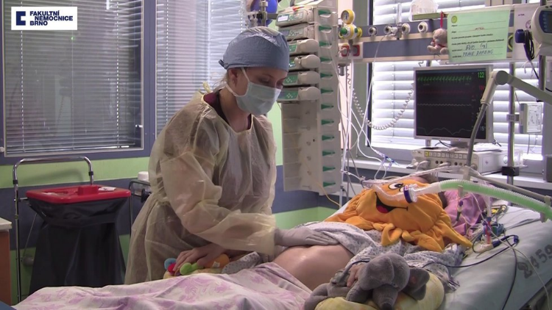
Plod
Kardiotokografie indikovaně
UTZ plodu
dlouhodobá res. péče u jinak infaustního stavu matky z důvodu nezralosti plodu

Slide 89
Ukončení gravidity
s.c.: životaschopný plod 24+
ruptura dělohy, placenty, abrupce..
nestabilní fraktura pánve, laparotomie
perimortální s.c.
zástava srdce, probíhající KPR
do 4 minut od zástavy

Slide 90
Osnova
právní otázky
mortalita
fyziologické změny v těhotenství
preeklampsie, eklampsie, HELLP sy
trauma
embolie plodovou vodou
PPH

Slide 91
Embolie plodovou vodou
Nosologická jednotka, kde definitivní potvrzení naší diagnosy je možné jedině sekčním nálezem krátce po vzniku příhody
Diagnostika se opírá o kliniku a laboratoř
Incidence 1: 20-80.000 porodů???, nejspíš častější s mírnými příuznaky

Slide 92
Embolie plodovou vodou patofyziologicky
Spouštěcí mechanismus: antigen-protilátkové komplexy a jemné partikule vnikají do oběhu matky
1) aktivují koagulační kaskádu intravasálně se vznikem mikrotrombů v celém cévním řečišti s maximem v plicních kapilárách, kde se objevují při prvním průtoku
Tím dochází ke konsumpci plazmatických koagulačních faktorů a trombocytů
Výsledkem je snížení koagulační aktivity celé krve a vznik krvácivých projevů
MODS a MOF z multifaktoriálních příčin

Slide 93
Embolie plodovou vodou patofyziologicky
2) Anafylaktoidní těhotenský syndrom
dochází k uvolnění histaminu a dalších mediátorů přímou degranulací mastocytů bez účasti IgE, tj. bez tvorby imunokomplexů.
Vyplavení histaminu a ostatních mediátorů zánětu (leukotrienů, prostaglandinů, tryptázy) vyvolá systémovou reakci různé intenzity, které vedle kožních projevů dominuje bronchokonstrikce, vasodilatace, porucha kapilární permeability a edémy.

Slide 94
Kolaps, šokový stav, kardiální selhání
často pod obrazem asystolie
následně bizardní poruchy srd. rytmu, fi komor
velmi obtížně zresuscitovatelné
KPR i desítky minut
Pokud před nebo v průběhu porodu - viabilita plodu?????

Slide 95
Selhání plic (ALI) po embolii plodovou vodou
Nejvíce postižený orgán při vzniku mikrotrombů
TRALI v souvislosti s podáním velkého množství transfusních přípravků
Selhání ledvin (ARI) po embolii plodovou vodou
Poškození glomerulů při pozdní gestóze
Hypovolemie při šokovém stavu
Intravazální koagulace v kůře ledviny

Slide 96
Embolie plodovou vodou – klinika
Neklid
Náhle se rozvíjející dušnost většinou s bolestí na hrudi
Kardiální selhání + oběhové selhání
Pokud rodička přežije
Velice rychle krvácivé projevy
renální selhání
…stav je nutno řešit resuscitační péčí

Slide 97
Embolie plodovou vodou - laboratoř
Prodloužené koagulační časy
Pokles trombo
Fibrinogen pod 0.5
Rozvoj krvácení vede k poklesu Hb, ery

Slide 98
Léčba
KPR v trvání desítek minut
Okamžité ukončení těhotenství za KPR
Léčba krvácení dle doporučení
Dlouhodobá resuscitační péče s orgánovou náhradou nebo podporou, ale s velmi nejasnou prognózou

Slide 99
Osnova
právní otázky
mortalita
fyziologické změny v těhotenství
preeklampsie, eklampsie, HELLP sy
embolie plodovou vodou
PPH

Slide 100
2008….2011….2018

Slide 101
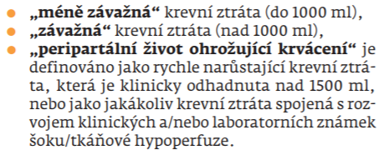
Definice

Slide 102
Patofyziologie PPH
mateřské kompenzační mechanismy ztráta do 1000-1500ml:
zvýšení krevního volumu v těhotenství
těhotenský hyperkoagulační stav
turniketový efekt kontrakce myometria po porodu
velikost peripartální krevní ztráty převýší kompenzační možnosti organismu a/nebo těhotenství a porod komplikováno poruchou koagulace
........ koagulační porucha spojená s různou měrou vyjádřené alterace celkového stavu

Slide 103
PŽOK příčiny
Poruchy děložního tonu 70%-80%
- poporodní hypo/atonie děložní
Porodní trauma 10%-15%
- lacerace hrdla, pochvy, perinea
- pánevní hematomy
- děložní ruptura, peroperační komplikace
- inverze dělohy
Patologie tkání 1%-5%
- placenta adherens, placenta accreta
Koagulopatie 1%-3%
- DIC (embolie plodovou vodou, abrupce !!!)

Slide 104
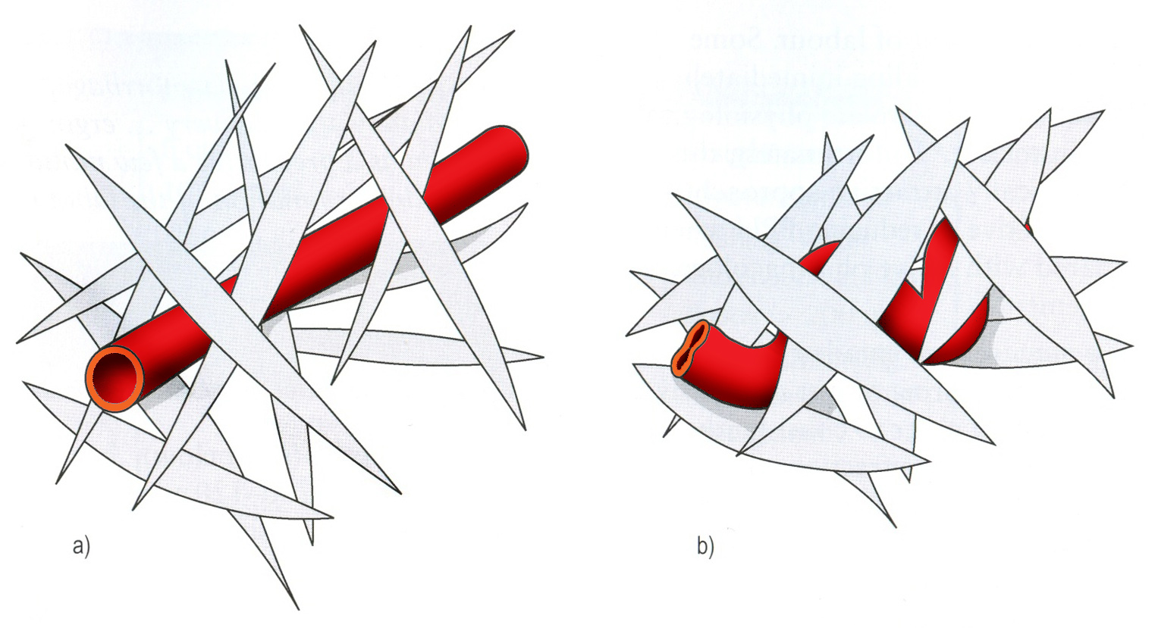

Myometrium – turniketová funkce
Pařízek Kritické stavy v porodnictví 2016

Slide 105
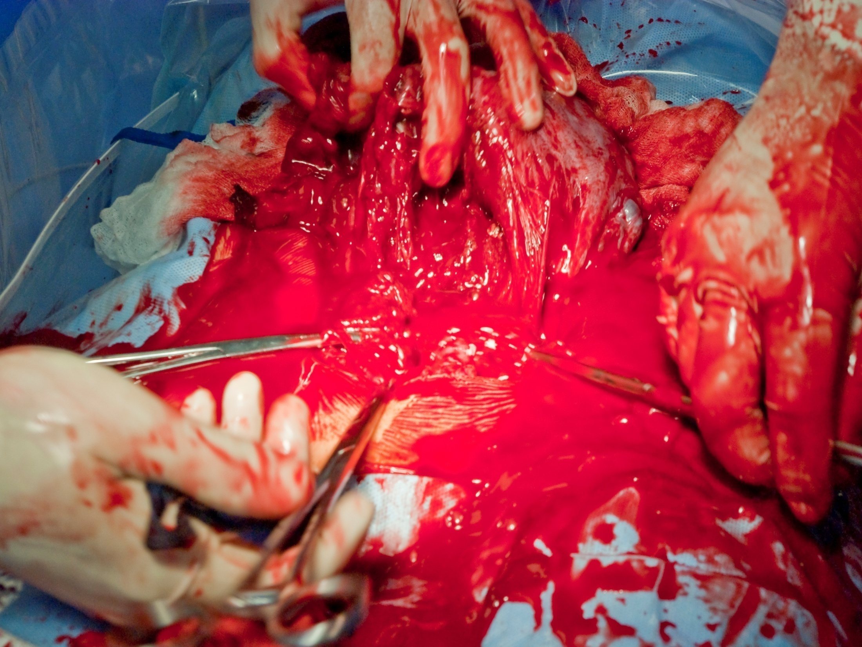

Slide 106
Organizace, vybavení
Každé porodnické pracoviště musí mít vlastní krizový plán
Každé porodnické pracoviště musí mít krizový tým
Každé porodnické pracoviště minimální rozsah vybavení

Slide 107
Diagnostický a léčebný postup
Identifikace závažnosti a zdroje krvácení
Kontrola zdroje krvácení
Korekce tkáňové hypoperfuze, podpora funkcí důležitých organů/systémů
  (systolic BP min 80 torr)
Léčba hemokomponentami
  (laboratorní monitoring)
Nezapomenout na dokumentaci!

Slide 108
Léčba
Rozdělení léčby na část porodnickou/chirurgickou a konzervativní je didaktické, ale také logické
  začíná porodníkem
  pokračuje intenzivní péčí s podporou koagulace

Slide 109
Porodník a porodní asistentka
odhad krevní ztráty
identifikace zdroje
kontrola krvácení
zhodnocení a zajištění životních funkcí (…těhotná dlouho kompenzuje, ale rychle dekompenzuje…
zahájení monitorace
zahájení oxygenoterapie
zajištění/kontrola vstupů do žilního řečiště
zahájení náhrady tekutin/tekutinová resuscitace

Slide 110
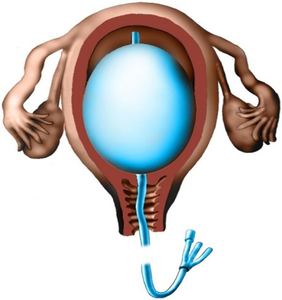
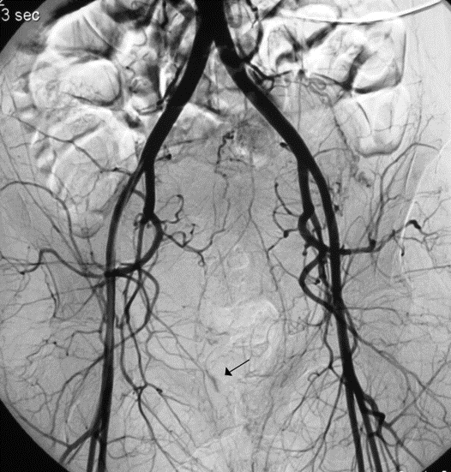
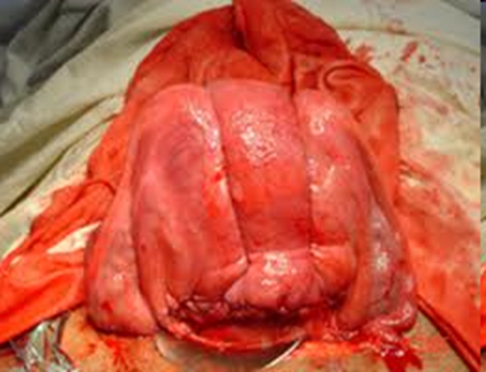
Porodník
Terapie atonie – uterotonika
Komprese, Bakriho katetr
Chirurgické a radiologické intervence (devaskularizace)

Slide 111
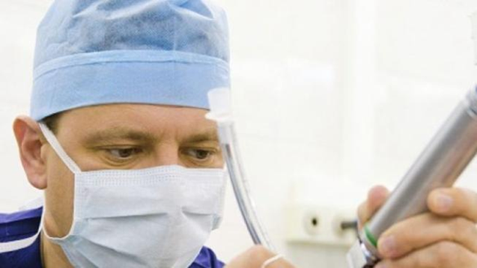
Anesteziologický - intenzivistický management
monitorace, úprava systémové homeostázy (02 maska, OTI..)
prevence hypotermie
iv vstupy a odběr laboratorních vzorků
resuscitace objemu
zahájení podpory koagulace

Slide 112
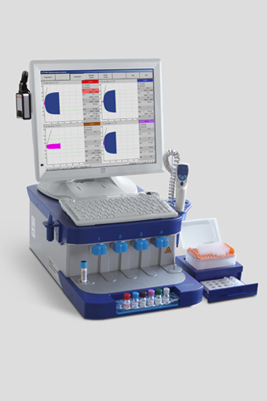
Doporučená laboratorní vyšetření
krevní obraz
základní koagulační vyšetření aPTT, PT
hladina fibrinogenu
předtransfúzní vyšetření (krevní skupina, vyšetření nepravidelných protilátek proti erytrocytům, test kompatibility)
Trombelastografie
(je-li dostupná)
orientační test krve s trombinem
(„war medicine“)

Slide 113
Laboratorní výsledky
Neodrážejí právě probíhající situaci
Odpovídají stavu, kdy byl vzorek odebrán
A je zpracován při teplotě 37st Celsia (PT, aPTT)
Rodička dále krvácí, ztrácí tělesné teplo, dostává infuze, transfuze, krevní deriváty….
A je v acidoze, hypotermii, koagulační faktory se spotřebovávají a klesají i dilucí (vlastně naší péčí)

Slide 114
Podpora koagulace – první kroky
Kyselina tranexamová
CaCl2
Fibrinogen
Ery, trombo, pH, tt...

Slide 115
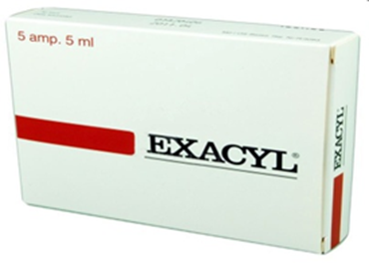
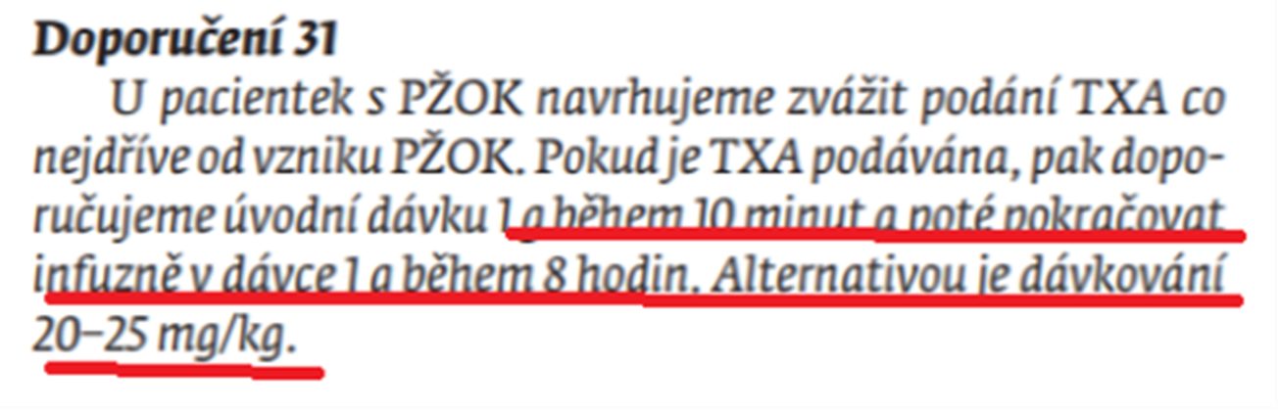
U PPH je podání kyseliny tranexamové
Doporučeno co nejdříve v dávce 1000mg (2amp.) a event. dále v infuzi

Slide 116
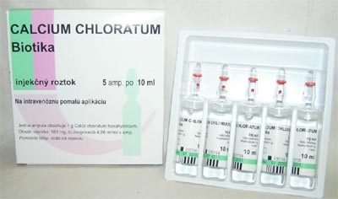
Podpora koagulace: Korekce ionizovaného Ca min 1mmol/l
Prokoagulační efekt
Citrát v transfuzních přípravcích

Slide 117
Podpora koagulace - Korekce ionizovaného Ca min 1mmol/l
Prokoagulační efekt
Citrát v ery koncentrátu
Ale dále proto, že…….

Slide 118
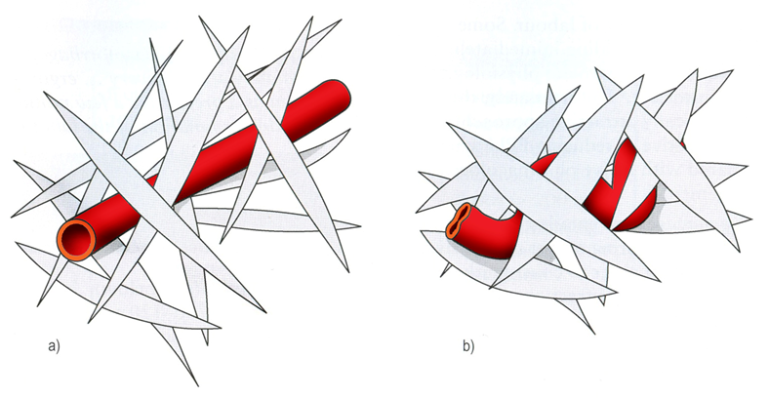
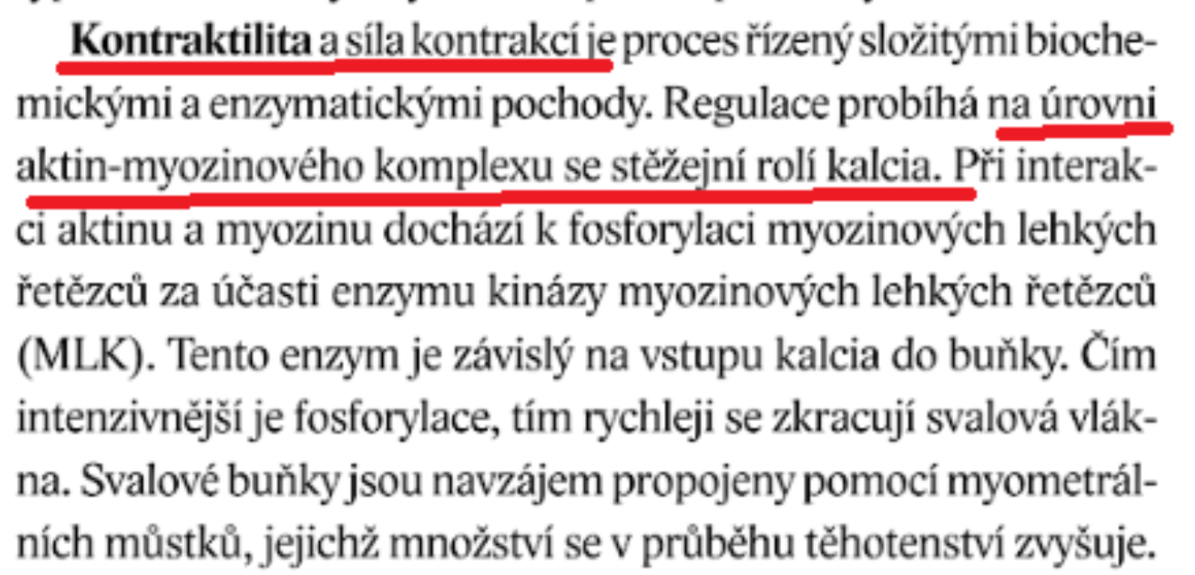
Korekce ionizovaného Ca min 1mmol/l
Prokoagulační efekt
Citrát v ery koncentrátu

Slide 119
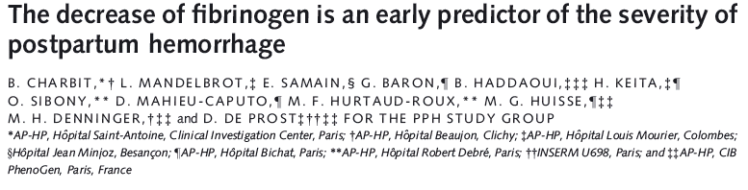
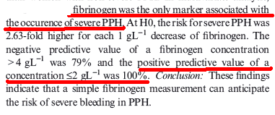
Podpora koagulace fibrinogen
128 žen s PPH

Slide 120
Podpora koagulace fibrinogen

Slide 121
Fibrinogen

Slide 122
Fibrinogen

Slide 123
Fibrinogen

Slide 124
FFP ?????

Slide 125
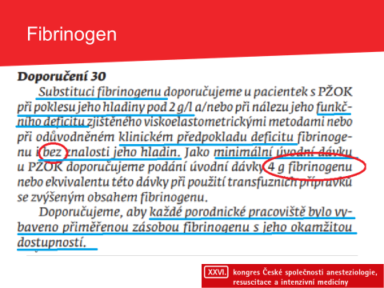
FFP ?????

Slide 126
FFP ?????
1 TU FFP: min 200ml
Fyziologická koncentrace v plazmě 2-4g/l
v FFP koncentrace vlivem zpracování mírně klesá,
tedy cca 2 g/l….
To znamená v 1 TU CZP je cca 0,4g fibrinogenu
Nezanedbatelné množství citrátu: citrát sodný až 22,0 g/l (5g citrátu v 1 TU!!!)

Slide 127
Kolik TU FFP potřebuji na substituci
4g fibrinogenu?
1l plazmy = cca 2g fibrinogenu
2l plazmy = cca 4g fibrinogenu
Pro podání 4g fibrinogenu je třeba:
8 – 10 TU CZP!!!!!

Slide 128
8 – 10 TU FFP
první aplikace cca za 10 min po přinesení z krevní banky (transfuzní deník, ohřev, transfuzní set..)
Při dobé koordinaci všechny celé množství podáno cca za hodinu!!!
Podáno 2 litry tekutiny, která de facto koagulační faktory dále ředí
40g citrátu sodného

Slide 129
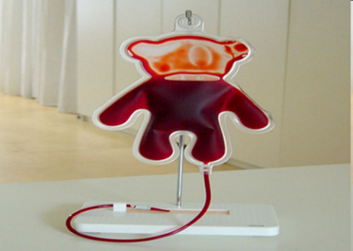
Korekce spolupůsobících faktorů
Dosažení normotermie a léčba acidózy redukuje krevní ztráty a množství podaných transfúzí
Erytrocyty: Hb 70 – 80g/l
Nejlépe s leukodeplecí
Trombocyty: podání koncentrátu při poklesu pod 50x10⁹
rFVIIa jako ultimum refugium při pokračujícím krvácení s rizikem provedení hysterektomie

Slide 130
GYNEKOLOG ☺
1. odhad krevní ztráty
2. příčina a identifikace zdroje
3. léčba:
→ uterotonika
....... → Bakriho katetr
..................→ embolizace
nebo B-Lynch
nebo devaskularizace

Slide 131
Anesteziolog - intenzivista ☺
1 Úprava homeostázy: monitorace, odběry, vstupy, O2 , doplnění objemu, KCHA
2 Kyselina tranexamová 1g iv
3 Ca ionizované nad 1mmol/l (prakticky 20ml v infuzi)
4 Fibrinogen 4g iv (min 2g/l)
5 Hb nad 70g/l, trombo nad 50x10⁹
5 korekce acidosy a hypotermie
7 rFVIIa při selhání léčby

Slide 132
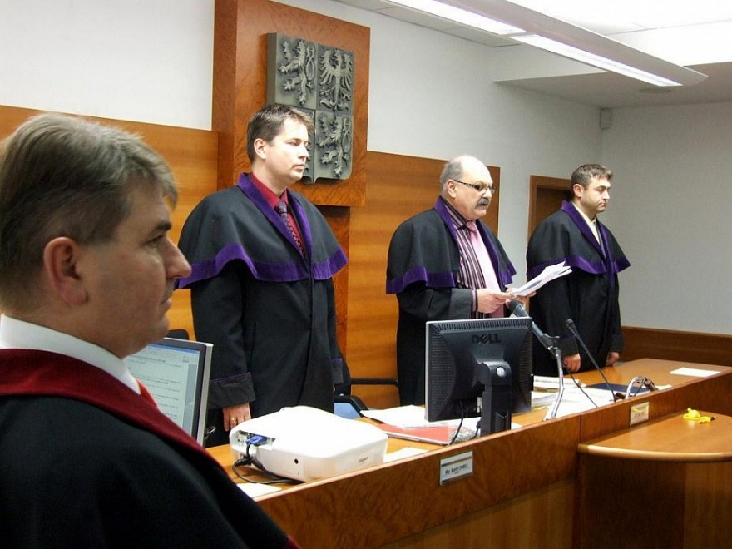
Právní důsledky komplikace v průběhu gravidity - porodu
Nácvik krizových situací
Při stresové situaci vyčlenit osobu, která zapisuje podané medikamenty
Veškerá dokumentace vedena pravdivě, ale velmi pečlivě
Při selhání léčby lze
očekávat soudní spor

Slide 133

Motto: Porod je
fyziologický děj, do nějž by mělo být medicínsky zasahováno co nejméně.
Děkuji za
pozornost

